Slide 1
محفوظات الهدهد

Slide 2
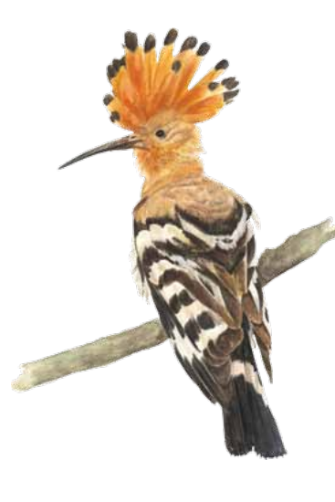
عزيزي الطالب هدفنا لهذا الدرس أن تقرأ النشيد قراءة معبرة .
بسم الله الرحمن الرحيم
(( وتفقدَ الطيرَ فقالَ ما ليَ لا أرى الهُدهُدَ أم كــــانَ من
الغائبين֍ لأعذبنه عذاباً شديداً أو لأذبحنه أو لَيــأتيني
بسلطان مبين ֍فمكثَ غيرَ بعيد فقالَ أحطتُ بما لم
تُحط به وجئتكَ من سبأ بنبأ يقين ))
ما اسم الطائر الذي تحدث معه سيدنا سليمان ؟
الهدهد

Slide 3
الهدهد
وقفَ الــــــهُدهُدُ فـــــــــي بابِ سُليمانَ بذِلـــــــــة
قـــــــالَ: يا مولايَ قل لي عيشتي صــــارت مُملة
ضقتُ مـــــــــــن حبةِ بُر أحدثت في الصدرِ غُلة
لا ميــــــــاهُ النيلِ ترويها ولا أمواجُ دِجلَـــــــــة
وإذا دامَــــــــــــــت قليلاً قَتَلَتني شَر قِتلــــــــــة
فأشـــــــــارَ السيدُ العالي إلى مَن كانَ حَولَـــــه
قــــــــد جَنى الهُدهُدُ ذنباً وأتى في اللُؤمِ فِعلـــة
مــــــــــــا أَرى الحَبةَ إلا سُرِقَت من بَيتِ نَملَــة
إن للظــــــــــــالمِ صدراً يَشتكي من غَيرِ عِلــــة
أحمد شوقي – ديوان الأطفال
المفردات الجديدة
بِذلة : ذليلاً. غُلة : حُرقةُ العطشِ.

Slide 4
سم الطائر الذي تراه في الصورة .
اذكر اسم نبي الله الذي كلم الطير .
الهدهد
سليمان عليه السلام

Slide 5
اقرأ النشيدَ ثانية , ثم اذكر الشخصيات واشرح النشيد بشكل مختصر .
الشخصيات : نبي الله سليمان – الهدهد – النملة .
الشرح بشكل مختصر :
النشيد يحكي قصة الهدهد والنملة .. وكيف نهب الهدهد حبة القمح الخاصة بالنملة من بيتها ..فغص بها وأحرقت صدره وأعيته وأشجته ولم تُبرد نارَه مياهُ النيلِ العذبةِ الباردةِ .

Slide 6
وقبل الختام تعالوا لنذكر بعض المعلومات الهامة عن الهدهدِ :
الهدهدُ طائرٌ نادرٌ , له تاجٌ على رأسهِ , وهو من أصدقاء المزارعين لتنظيفه الأرض من الديدانِ واليرقات والآفات , وصوته هدهدةٌ , ولقد ازدادت مكانته عند وروده في القرآن الكريم في القصة المشهورة مع النبي سليمان بن داوود وإنكار الهدهدُ على مملكة سبأ عبادتهم غير الله,
حتى كان سبباً في إسلام أمة .

